Slide 1
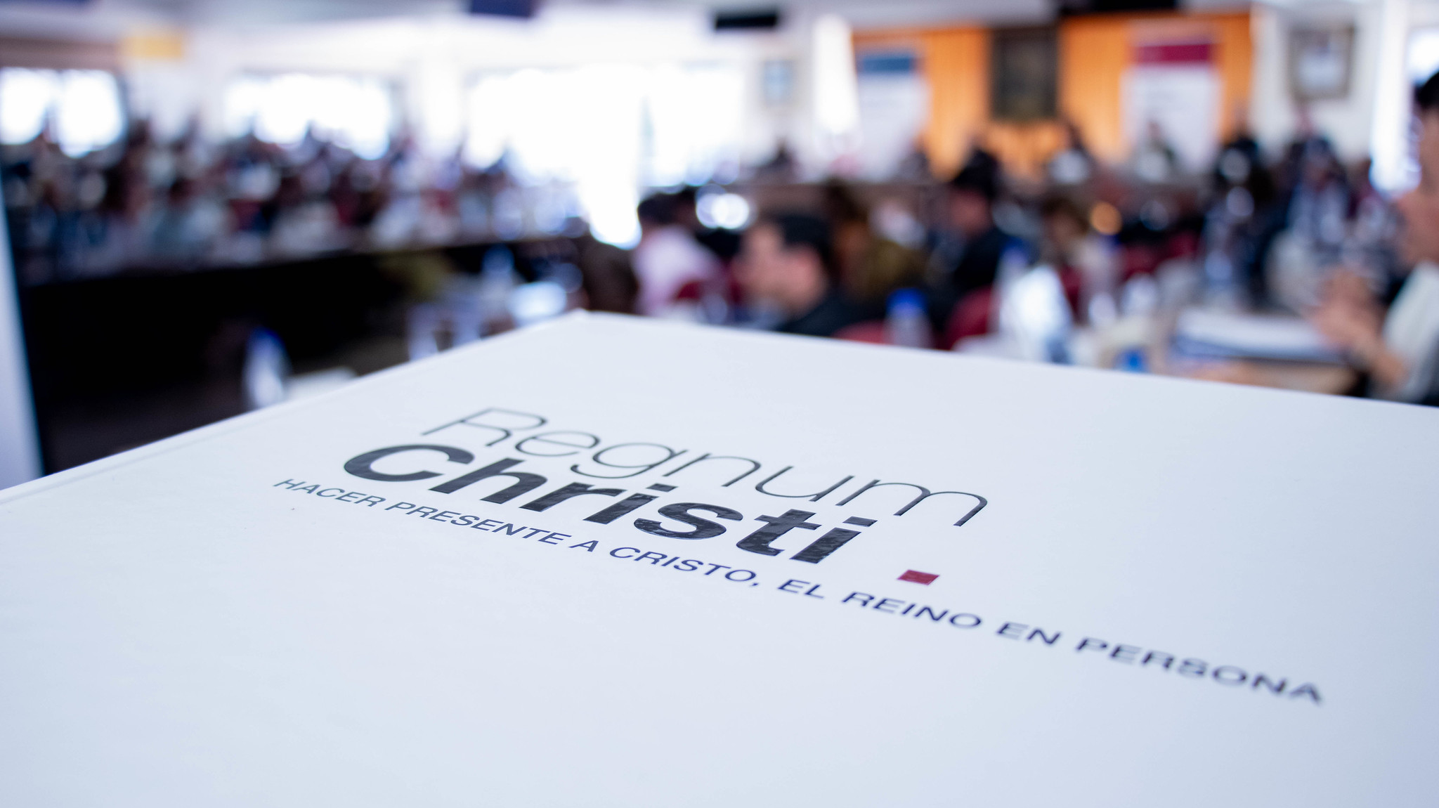

DEL 29 DE ABRIL AL 4 DE MAYO DEL 2024. ROMA

Slide 2
apóstoles
en misión
HACER PRESENTE
EL REINO DE CRISTO
HOY
EL CAMINO
RECORRIDO EN ESPAÑA
CONVENCIÓN GENERAL REGNUM CHRISTI
legionarios de Cristo • consagradas • laicos consagrados • laicos
REGNUM CHRISTI I

Slide 3


JUNTOS
EN LA MISIÓN
Comunidad de
apóstoles en salida
EL CAMINO
RECORRIDO EN ESPAÑA
¿Cómo vemos nuestro mundo al que Dios nos envía hoy y cómo nos situamos en él?​
¿A qué nos está llamando Dios en los siguientes seis años?​
¿Cómo podemos responder como familia espiritual y cuerpo apostólico?
UN DISCERNIMIENTO
APOSTÓLICO DE LA REALIDAD
CONVENCIÓN GENERAL REGNUM CHRISTI
legionarios de Cristo • consagradas • laicos consagrados • laicos
REGNUM CHRISTI I

Slide 4


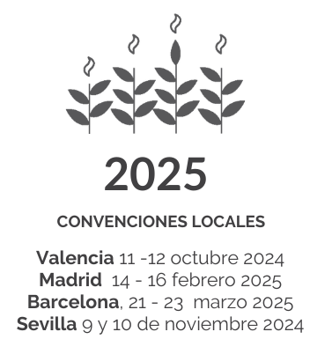



JUNTOS
EN LA MISIÓN
Comunidad de
apóstoles en salida
EL CAMINO
RECORRIDO EN ESPAÑA
TRES PRIORIDADES
1. Comunidades de apóstoles
2. Matrimonio y familia
3. Itinerarios formativos
NECESIDAD DE UN HORIZONTE COMÚN DESDE LA MISIÓN
que nos alinee a todas las realidades del Regnum Christi para el impulso de la misión
COMUNICADO CON RESULTADO DEL DISCERNIMIENTO
1. Prioridades
2. Encargos al gobierno
3. Etc…
PLAN TERRITORIAL
2024-2027
PLANES LOCALES
CONVENCIÓN GENERAL REGNUM CHRISTI
legionarios de Cristo • consagradas • laicos consagrados • laicos
REGNUM CHRISTI I

Slide 5
apóstoles
en misión
HACER PRESENTE
EL REINO DE CRISTO
HOY
PARTICIPANTES EN LA CONVENCIÓN GENERAL
CONVENCIÓN GENERAL REGNUM CHRISTI
legionarios de Cristo • consagradas • laicos consagrados • laicos
REGNUM CHRISTI I

Slide 6
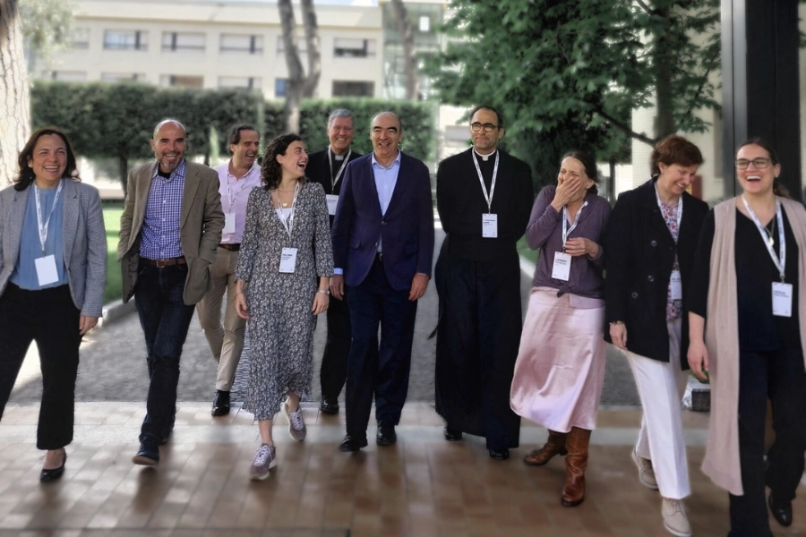
PARTICIPANTES
EN LA CONVENCIÓN GENERAL

Slide 7
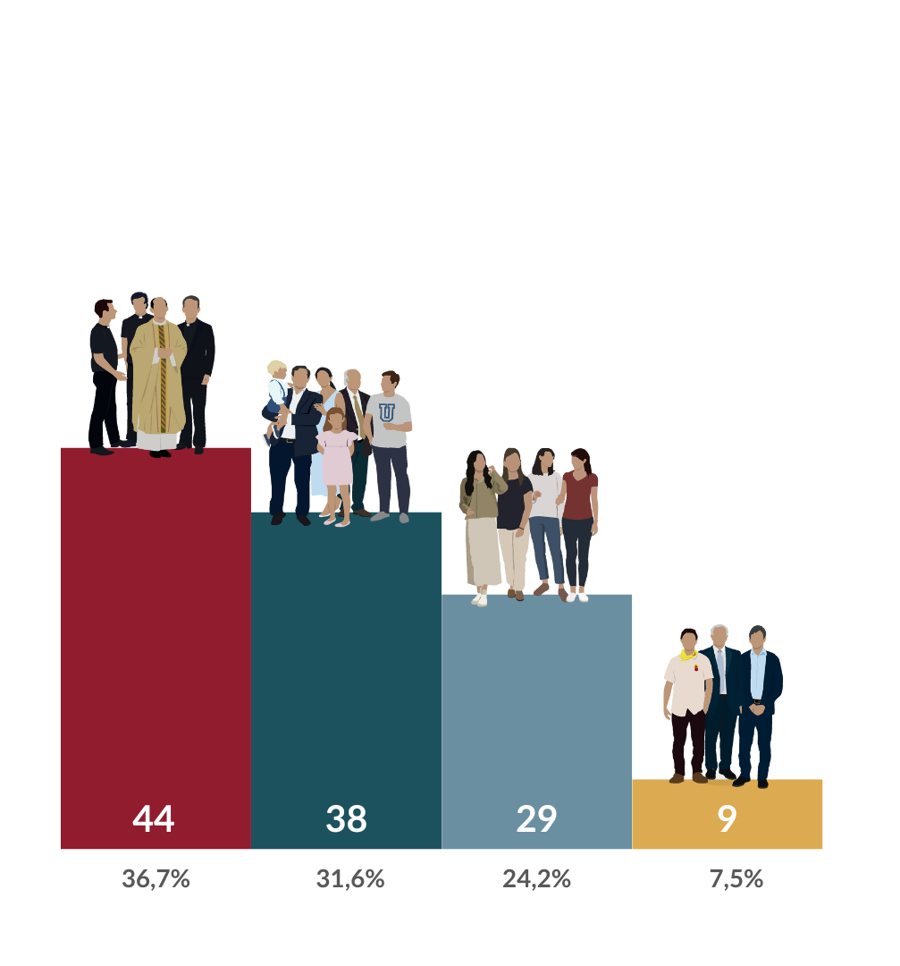
JUNTOS
EN LA MISIÓN
Comunidad de
apóstoles en salida
120
115 DELEGADOS
5 INVITADOS
procedentes de todos los territorios y de las cuatro vocaciones
Del territorio de
ESPAÑA
12
8 DELEGADOS DEL TERRITORIO
4 POR OTRAS RAZONES
LEGIONARIOS DE CRISTO
LAICOS
CONSAGRADAS
LAICOS CONSAGRADOS
CONVENCIÓN GENERAL REGNUM CHRISTI
legionarios de Cristo • consagradas • laicos consagrados • laicos
REGNUM CHRISTI I

Slide 8
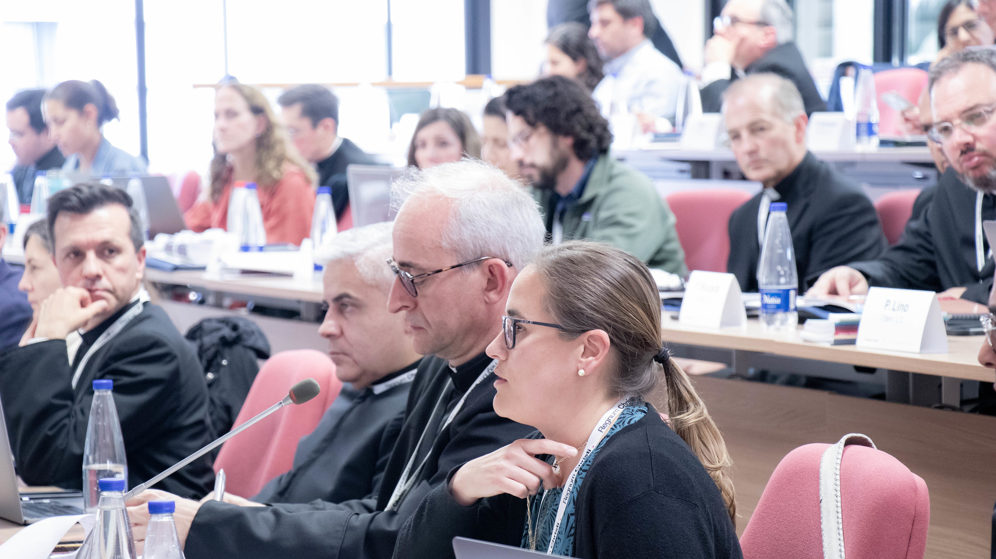

Slide 9
TEMAS y DINÁMICA
DEL DISCERNIMIENTO EN LA CONVENCIÓN
CONVENCIÓN GENERAL REGNUM CHRISTI
legionarios de Cristo • consagradas • laicos consagrados • laicos
REGNUM CHRISTI I

Slide 10
JUNTOS
EN LA MISIÓN
Comunidad de
apóstoles en salida
TEMAS Y DINÁMICA
DEL DISCERNIMIENTO EN LA CONVENCIÓN
Dinámica “ver, juzgar y actuar”
Temas:
Horizonte
La plenitud Vocacional
Comunidades de apóstoles
La misión del Regnum Christi en distintos ámbitos de evangelización
Preguntas para el discernimiento:
¿Cómo vemos el mundo al que Dios nos envía hoy y cómo nos situamos en él?
¿A qué nos está llamando Dios en los siguientes seis años?
¿Cómo podemos responder como familia espiritual y cuerpo apostólico?
CONVENCIÓN GENERAL REGNUM CHRISTI
legionarios de Cristo • consagradas • laicos consagrados • laicos
REGNUM CHRISTI I

Slide 11
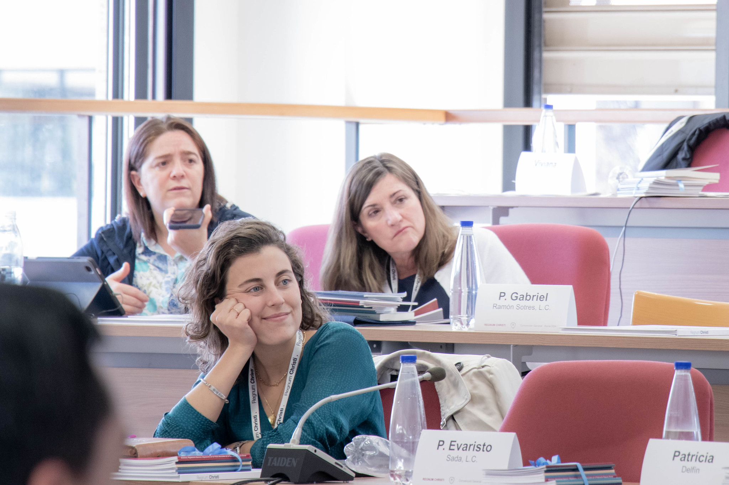

Slide 12
COMUNICADO FINAL DE LA I CONVENCIÓN GENERAL
ESTRUCTURA
CONVENCIÓN GENERAL REGNUM CHRISTI
legionarios de Cristo • consagradas • laicos consagrados • laicos
REGNUM CHRISTI I

Slide 13

EL CAMINO RECORRIDO
EL MUNDO DEL QUE SOMOS LLAMADOS Y SOMOS ENVIADOS
VER Y AMAR EL MUNDO CON LOS OJOS Y CORAZÓN DE CRISTO. LA MIRADA DEL APÓSTOL DEL REINO
UNA OPCIÓN MISIONERA VALIENTE
FRUTOS:
  Prioridades de la misión
  Encargos al gobierno y recomendaciones
  Certezas y convicciones
LAICOS DE LA PLENARIA
CIERRE
COMUNICADO FINAL
DE LA CONVENCIÓN
GENERAL
CONVENCIÓN GENERAL REGNUM CHRISTI
legionarios de Cristo • consagradas • laicos consagrados • laicos
REGNUM CHRISTI I

Slide 14
COMUNICADO FINAL
CONVENCIÓN GENERAL
1. EL CAMINO
RECORRIDO
Tener unos ESTATUTOS, elaborados por medio de un verdadero ejercicio sinodal
CULMINAMOS UN DISCERNIMIENTO EVANGÉLICO Y APOSTOLICO
Haber contado con la figura jurídica de la FEDERACIÓN
gracias a los frutos de etapas previas de este camino recorrido y del suelo que nos ha dado:
Haber VALIDADO nuestro carisma, identidad, espíritu y misión
Ver con HONDA MIRADA CRISTIANA NUESTRO MUNDO, en el que somos llamados y enviados
RENOVAMOS nuestro deseo y compromiso de hacer presente el Reino de Cristo
CONVENCIÓN GENERAL REGNUM CHRISTI
legionarios de Cristo • consagradas • laicos consagrados • laicos
REGNUM CHRISTI I

Slide 15
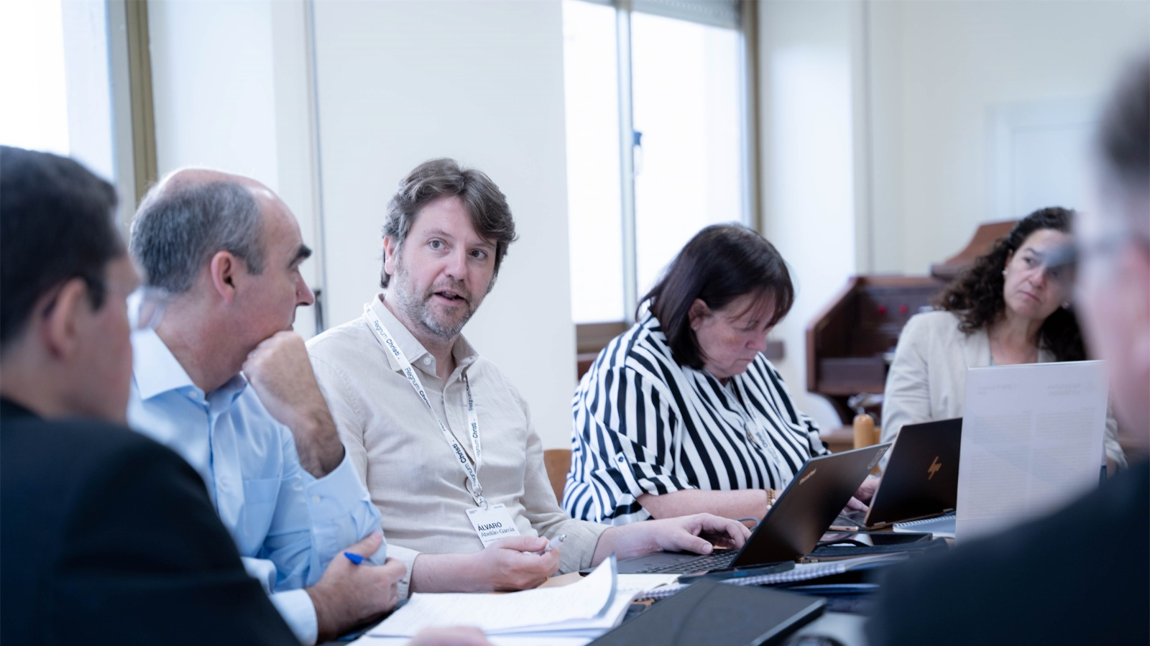

Slide 16
COMUNICADO FINAL
2. EL MUNDO DEL QUE SOMOS LLAMADOS Y SOMOS ENVIADOS
CONVENCIÓN GENERAL REGNUM CHRISTI
legionarios de Cristo • consagradas • laicos consagrados • laicos
REGNUM CHRISTI I

Slide 17




COMUNICADO FINAL
CONVENCIÓN GENERAL
2. EL MUNDO
DEL QUE SOMOS LLAMADOS Y AL QUE SOMOS ENVIADOS
Lleno de posibilidades como nunca antes
Crisis de la razón y antropológica, y falta de criterios para decisiones acertadas
Cristianismo, minoría
Hacemos aseveraciones sobre “los otros” y “el mundo”, y nosotros mismos estamos afectados por el cambio de época porque somos parte del mundo.
ENCUENTRO TERRITORIAL 28-8-2024 I regnumchristi.es

Slide 18
COMUNICADO FINAL
CONVENCIÓN GENERAL
3. VER Y AMAR EL MUNDO CON LOS OJOS Y CORAZÓN DE CRISTO
LA MIRADA DEL APÓSTOL: TRES TENTACIONES
1
2
3
ENCERRARNOS
EN UN BÚNKER
Llamados a salir al encuentro de los otros para dar razón de nuestra esperanza, no replegarnos y aislarnos del mundo.
DEJARNOS DOMINAR
POR LA NOSTALGIA
La nostalgia del pasado puede paralizarnos e impedir que exploremos nuevas posibilidades y caminos apostólicos.
ADOPTAR LOS PRINCIPIOS, CRITERIOS Y MÉTODOS DOMINANTES DEL MUNDO
Estamos en el mundo donde el Señor nos envía, y somos de Cristo.
CONVENCIÓN GENERAL REGNUM CHRISTI
legionarios de Cristo • consagradas • laicos consagrados • laicos
REGNUM CHRISTI I

Slide 19




COMUNICADO FINAL
CONVENCIÓN GENERAL
3. VER Y AMAR EL MUNDO CON LOS OJOS Y CORAZÓN DE CRISTO
LA MIRADA DEL APÓSTOL
Confianza en Cristo
Certeza: estamos llamados a ver y amar a los demás como Cristo, pero esta seguridad no implica que sepamos cómo hacerlo: este es nuestro gran reto
Este es nuestro Kairós
Primacía de los medios sobrenaturales
Nuestro carisma como firme sustento para responder a la misión de acompañar todo el camino de la vida de los miembros y personas con que entramos en contacto hacia el encuentro con Cristo
CONVENCIÓN GENERAL REGNUM CHRISTI
legionarios de Cristo • consagradas • laicos consagrados • laicos
REGNUM CHRISTI I

Slide 20
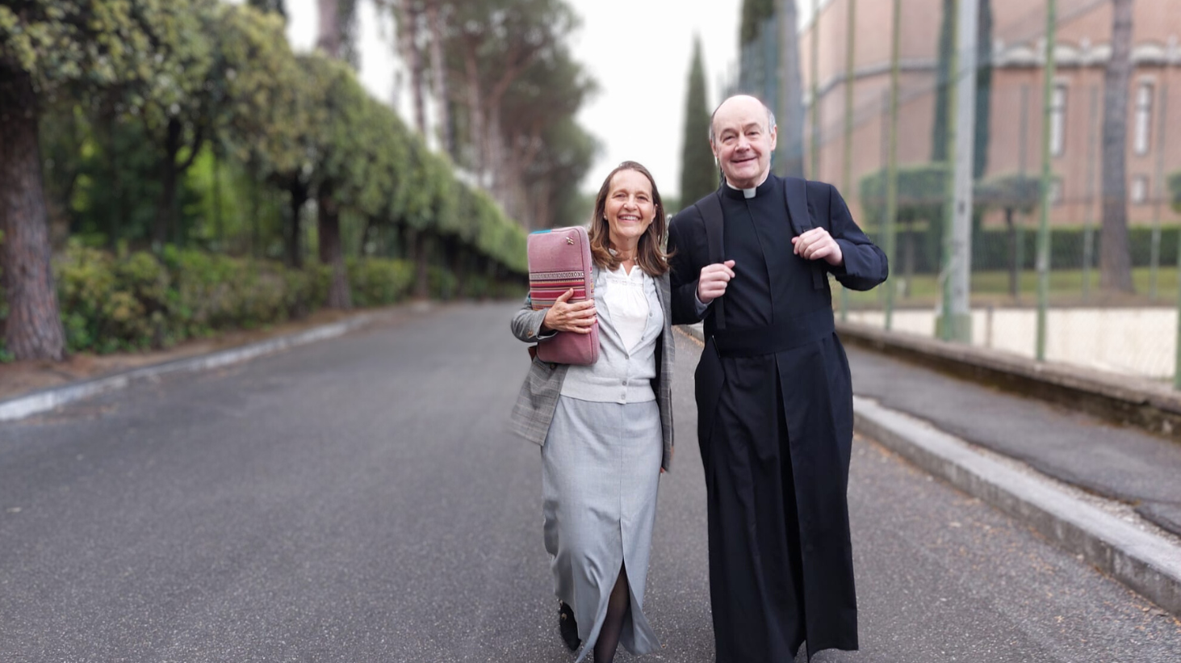

Slide 21
COMUNICADO FINAL
4. UNA OPCIÓN MISIONERA VALIENTE
CONVENCIÓN GENERAL REGNUM CHRISTI
legionarios de Cristo • consagradas • laicos consagrados • laicos
REGNUM CHRISTI I

Slide 22
COMUNICADO FINAL
CONVENCIÓN GENERAL
4. CUATRO OPCIONES MISIONERAS
LEER EL MUNDO DESDE EL CORAZÓN DE CRISTO
*
Para llegar a donde aún no sabemos, hay que ir por donde no sabemos (San Juan de la Cruz)
Pequeños cambios en nuestra pastoral tradicional no serán suficientes.
*
CONVENCIÓN GENERAL REGNUM CHRISTI
legionarios de Cristo • consagradas • laicos consagrados • laicos
REGNUM CHRISTI I

Slide 23


COMUNICADO FINAL
CONVENCIÓN GENERAL
4. CUATRO OPCIONES MISIONERAS
LEER EL MUNDO DESDE EL CORAZÓN DE CRISTO
1
2
De una esperanza demasiado humana…
A UNA ESPERANZA RADICALMENTE ANCLADA EN CRISTO
De la dependencia de las vocaciones consagradas…
A UN CARISMA RECIBIDO E
IMPULSADO POR TODOS
CONVENCIÓN GENERAL REGNUM CHRISTI
legionarios de Cristo • consagradas • laicos consagrados • laicos
REGNUM CHRISTI I

Slide 24


COMUNICADO FINAL
CONVENCIÓN GENERAL
4. CUATRO OPCIONES MISIONERAS
LEER EL MUNDO DESDE EL CORAZÓN DE CRISTO
3
4
De un énfasis en manuales y modelos
A UN ÉNFASIS EN DISCERNIMIENTO Y ADAPTACIÓN
De una pastoral para los de casa
A UNA PASTORAL PARA LOS DE LOS CRUCES DE CAMINOS
CONVENCIÓN GENERAL REGNUM CHRISTI
legionarios de Cristo • consagradas • laicos consagrados • laicos
REGNUM CHRISTI I

Slide 25
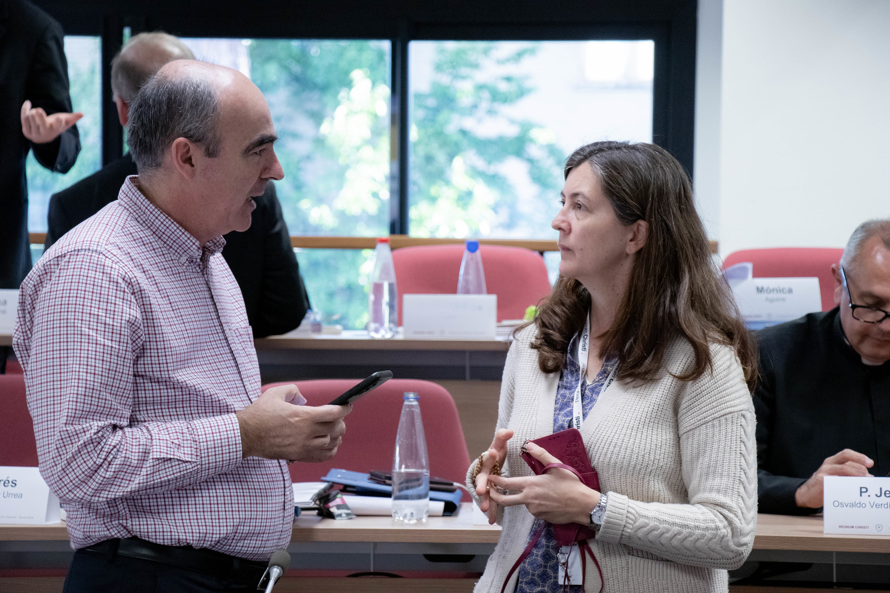

Slide 26
apóstoles
en misión
HACER PRESENTE
EL REINO DE CRISTO
HOY
FRUTOS
PRIORIDADES
CONVENCIÓN GENERAL REGNUM CHRISTI
legionarios de Cristo • consagradas • laicos consagrados • laicos
REGNUM CHRISTI I

Slide 27
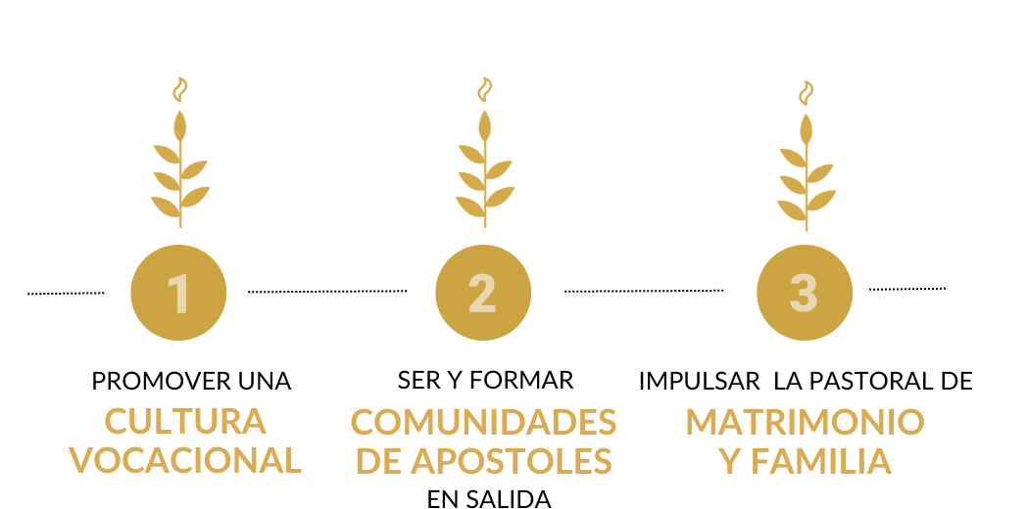

COMUNICADO FINAL
CONVENCIÓN GENERAL
5. FRUTOS
DE LA CONVENCCIÓN GENERAL. PRIORIDADES
ENCUENTRO TERRITORIAL 28-8-2024 I regnumchristi.es

Slide 28
COMUNICADO FINAL
CONVENCIÓN GENERAL
5. FRUTOS
DE LA CONVENCCIÓN GENERAL. PRIORIDADES
PROMOVER UNA CULTURA VOCACIONAL
Realizar toda nuestra actividad apostólica desde el llamado personal que Dios hace a los hombres, imbuyéndola de una auténtica pedagogía vocacional, que propicie la comprensión de la vida como vocación y facilite que cada persona descubra y acoja la suya propia (EFRC 48).
CONVENCIÓN GENERAL REGNUM CHRISTI
legionarios de Cristo • consagradas • laicos consagrados • laicos
REGNUM CHRISTI I

Slide 29
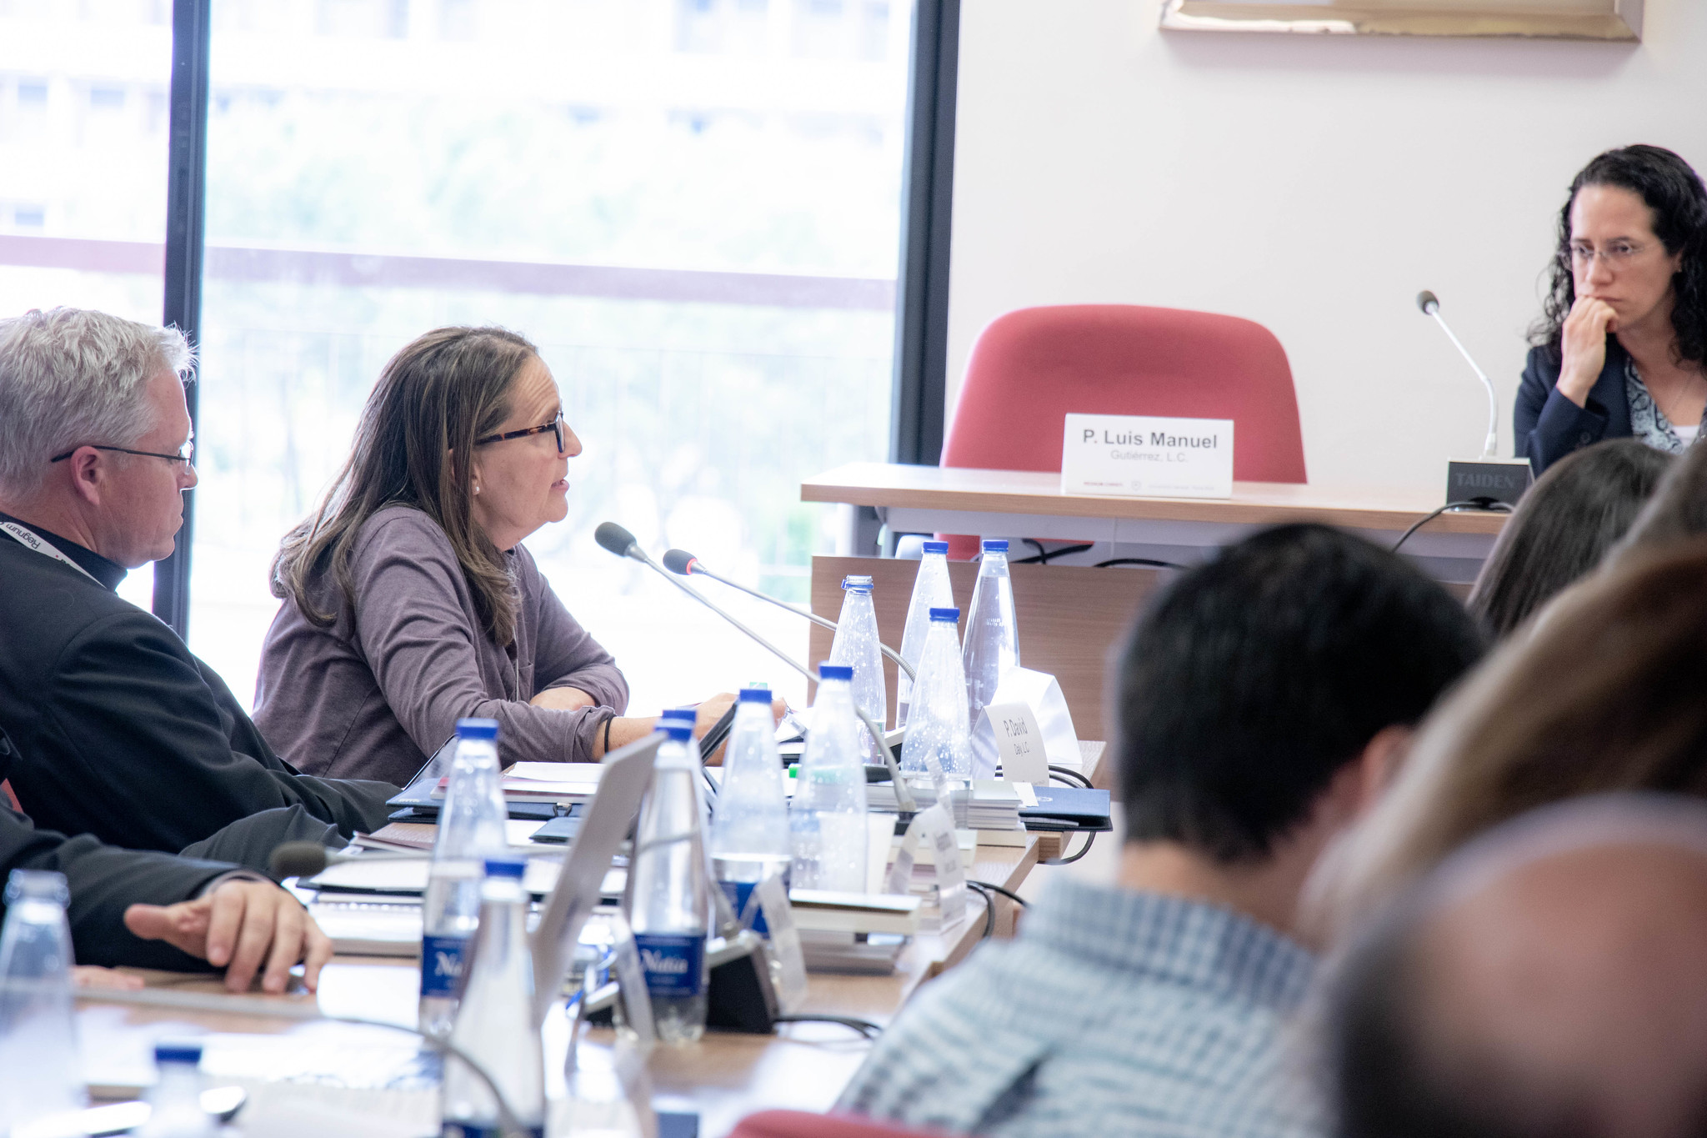

Slide 30
COMUNICADO FINAL
CONVENCIÓN GENERAL
5. FRUTOS
DE LA CONVENCCIÓN GENERAL. PRIORIDADES
ASUMIR EL COMPROMISO POR SER Y FORMAR COMUNIDADES DE APÓSTOLES EN SALIDA
Donde se vivan los cinco elementos del estilo de vida del miembro, y se formen nuevas comunidades de apóstoles contemplativas y evangelizadoras. Requiere renovación sobre qué es ser apóstol, la toma de decisiones, el discernimiento evangélico y la actividad apostólica.
CONVENCIÓN GENERAL REGNUM CHRISTI
legionarios de Cristo • consagradas • laicos consagrados • laicos
REGNUM CHRISTI I

Slide 31
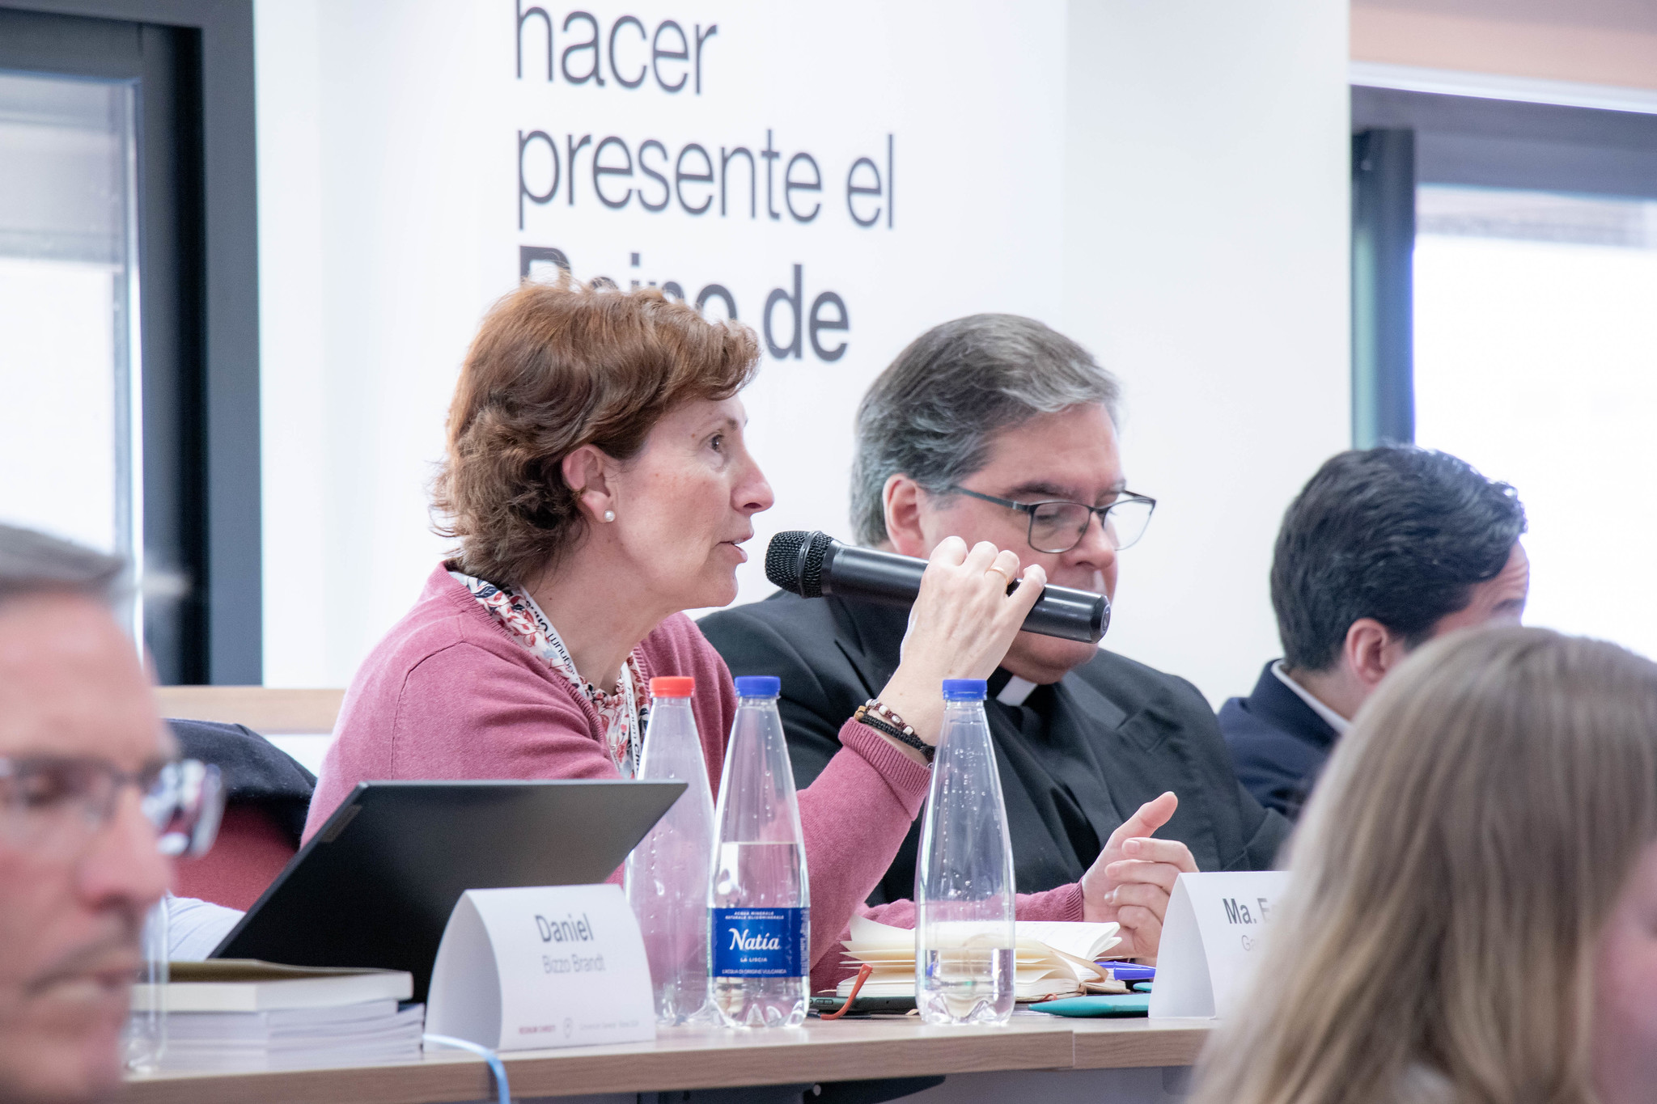

Slide 32
COMUNICADO FINAL
CONVENCIÓN GENERAL RC
5. FRUTOS
DE LA CONVENCCIÓN GENERAL. PRIORIDADES
IMPULSAR LA PASTORAL DE MATRIMONIO Y FAMILIA
Por ser el núcleo básico de la sociedad y el lugar natural donde la persona se descubre a sí misma, se desarrolla y aprende a amar.
Que la estructura del Regnum Christi responda mejor a las necesidades del matrimonio y se desarrollen itinerarios formativos que acompañen la vocación al amor en todas sus etapas y en las diversas situaciones.
Formar y proyectar apóstoles del matrimonio y la familia.
CONVENCIÓN GENERAL REGNUM CHRISTI
legionarios de Cristo • consagradas • laicos consagrados • laicos
REGNUM CHRISTI I

Slide 33
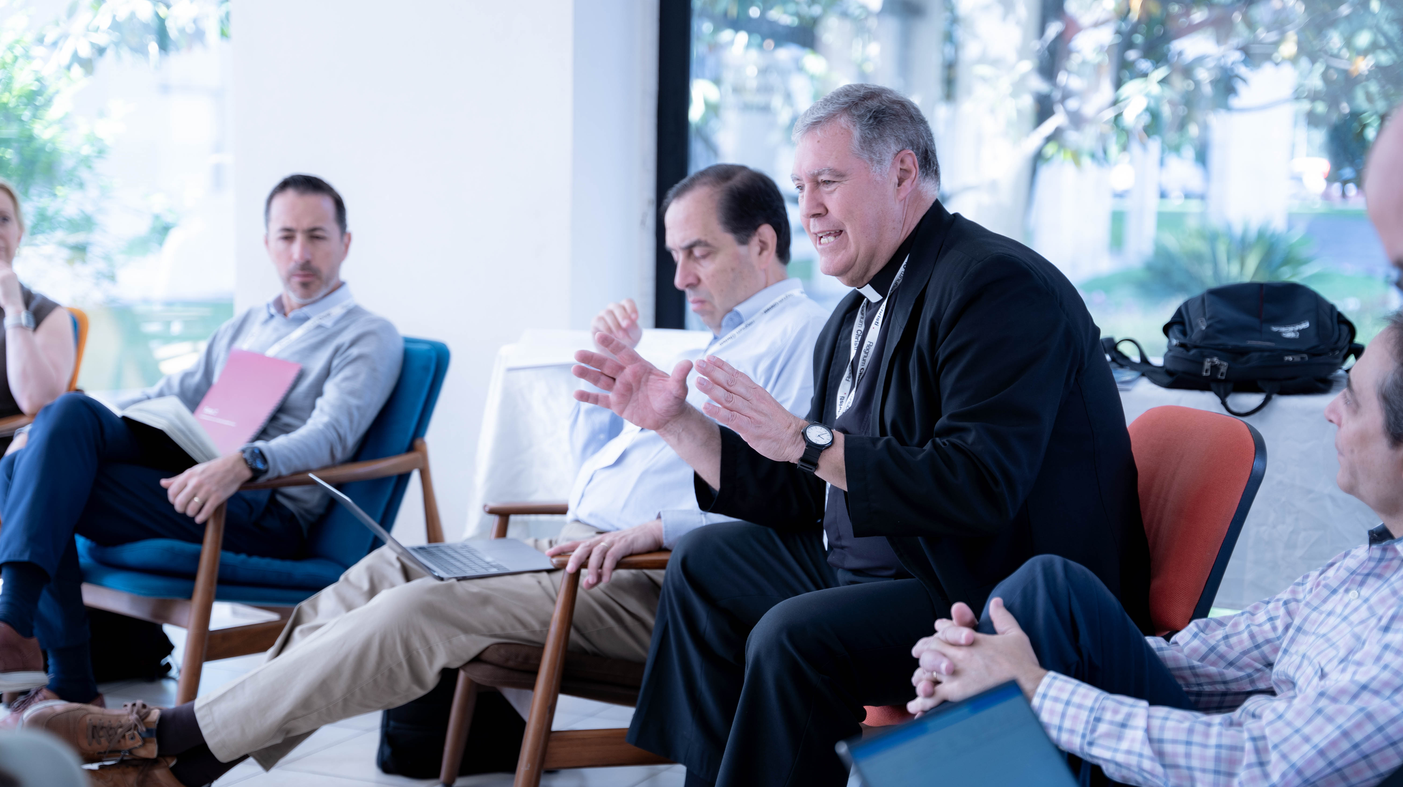

Slide 34
apóstoles
en misión
HACER PRESENTE
EL REINO DE CRISTO
HOY
FRUTOS
ENCARGOS AL COLEGIO DIRECTIVO GENERAL
CONVENCIÓN GENERAL REGNUM CHRISTI
legionarios de Cristo • consagradas • laicos consagrados • laicos
REGNUM CHRISTI I

Slide 35
COMUNICADO FINAL
CONVENCIÓN GENERAL RC
5. FRUTOS
ENCARGOS AL COLEGIO DIRECTIVO GENERAL
1
Itinerarios formativos. Comisión especializada.
Equipo de pensamiento (think tank) para análisis y claves de discernimiento de la actualidad de forma permanente.
Alineación de todas las realidades del Regnum Christi -Federación, ramas y obras comunes- en torno a la misión común.
Departamento dedicado a la familia para generar sinergias a todos los niveles
Programa de formación para personas con rol de autoridad para un ejercicio de la misma al estilo de Jesús (caridad, servicio, escucha, colaboración).
2
3
4
5
CONVENCIÓN GENERAL REGNUM CHRISTI
legionarios de Cristo • consagradas • laicos consagrados • laicos
REGNUM CHRISTI I

Slide 36
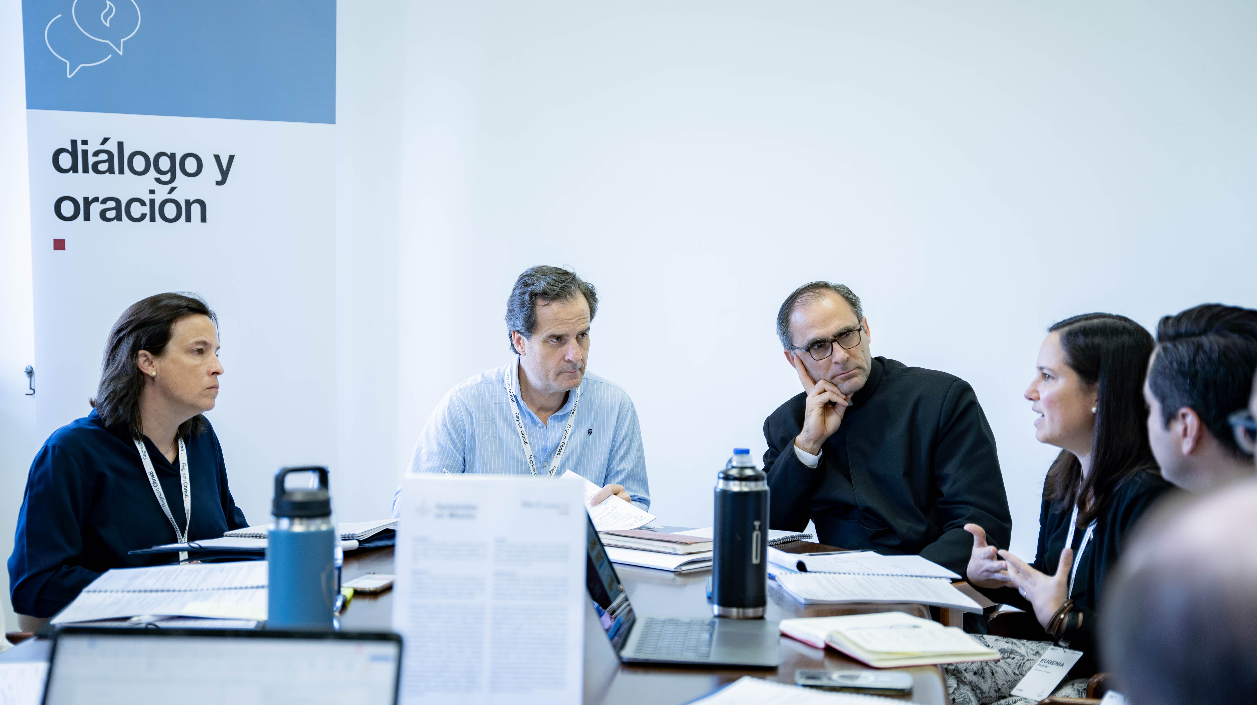

Slide 37
FRUTOS
RECOMENDACIONES
CONVENCIÓN GENERAL REGNUM CHRISTI
legionarios de Cristo • consagradas • laicos consagrados • laicos
REGNUM CHRISTI I

Slide 38
COMUNICADO FINAL
CONVENCIÓN GENERAL
5. FRUTOS
RECOMENDACIONES
Subrayamos dos que afectan singularmente a los laicos del Regnum Christi:
1
Participación en los órganos de gobierno con voto deliberativo cuando se den las condiciones oportunas (jurídicas).
Concluir la reflexión en torno a la promesa de entrega.
CONVENCIÓN GENERAL REGNUM CHRISTI
legionarios de Cristo • consagradas • laicos consagrados • laicos
REGNUM CHRISTI I

Slide 39
FRUTOS
CERTEZAS Y CONVICCIONES
CONVENCIÓN GENERAL REGNUM CHRISTI
legionarios de Cristo • consagradas • laicos consagrados • laicos
REGNUM CHRISTI I

Slide 40
COMUNICADO FINAL
CONVENCIÓN GENERAL
5. FRUTOS
CERTEZAS Y CONVICCIONES
1
Confirmado el contenido y espíritu de los Estatutos de la Federación Regnum Christi.
Las cuatro vocaciones del Regnum Christi, llamadas, desde su identidad, a ofrecer una aportación a la misión común.
Que todo lo que hagamos esté impregnado de dimensión contemplativa.
Ser un Regnum Christi en salida con un estilo particular de entrega.
Estructuras al servicio de la misión y adaptarse para responder a la misión.
Promover una cultura de acompañamiento.
Curar las heridas de la historia.
2
3
4
5
6
7
CONVENCIÓN GENERAL REGNUM CHRISTI
legionarios de Cristo • consagradas • laicos consagrados • laicos
REGNUM CHRISTI I

Slide 41
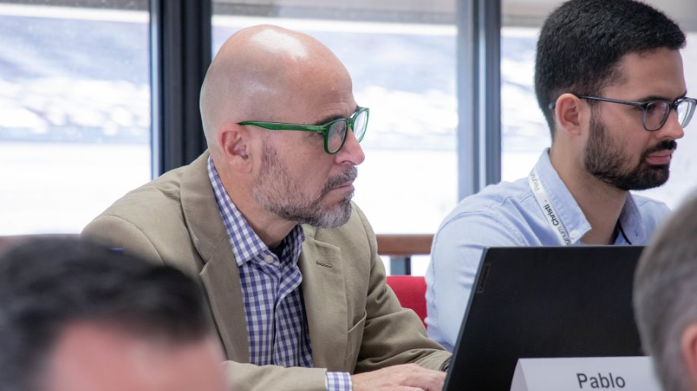

Slide 42

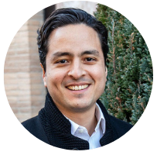

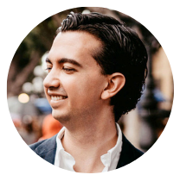

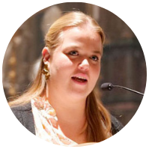
COMUNICADO FINAL
CONVENCIÓN GENERAL
6. FRUTOS
LAICOS QUE ASISTIRÁN A LA PLENARIA GENERAL
Los 36 delegados laicos que asistieron a la Convención General eligieron a los seis laicos que asistirán a la Plenaria General del Regnum Christi durante el próximo sexenio, agradeciendo a los anteriores (Francisco Gámez, Álvaro Abellán, Carmen Fernández, Kerrie Rivard, José Antonio Lebrija)
HORACIO GÓMEZ
Norteamérica
CDG
CATHIE ZENTNER
Norteamérica
MARIA FIORETTA BINI
Italia
DAVID ZÁRATE
México
CDG
GUILLERMO NARRO
México y Centro américa
CRISTINA REGUEIRA
Colombia Venezuela Ecuador
CONVENCIÓN GENERAL REGNUM CHRISTI
legionarios de Cristo • consagradas • laicos consagrados • laicos
REGNUM CHRISTI I

Slide 43
COMUNICADO FINAL
CONVENCIÓN GENERAL
FRUTOS
A MODO DE FINAL
Conscientes de la humilde historia de nuestra familia espiritual que se inserta en un importante momento de la Iglesia y en un gran cambio de época en el mundo.
1
Cristo
Gratitud
Respuesta a la invitación del Papa Francisco
2
3
CONVENCIÓN GENERAL REGNUM CHRISTI
legionarios de Cristo • consagradas • laicos consagrados • laicos
REGNUM CHRISTI I

Slide 44
apóstoles
en misión
HACER PRESENTE
EL REINO DE CRISTO
HOY
PRÓXIMOS PASOS
EN ESPAÑA
¿Cómo devolver y aterrizar el discernimiento a la localidad y territorio para ayudar a impulsar la misión en nuestro aquí y ahora?
CONVENCIÓN GENERAL REGNUM CHRISTI
legionarios de Cristo • consagradas • laicos consagrados • laicos
REGNUM CHRISTI I

Slide 45
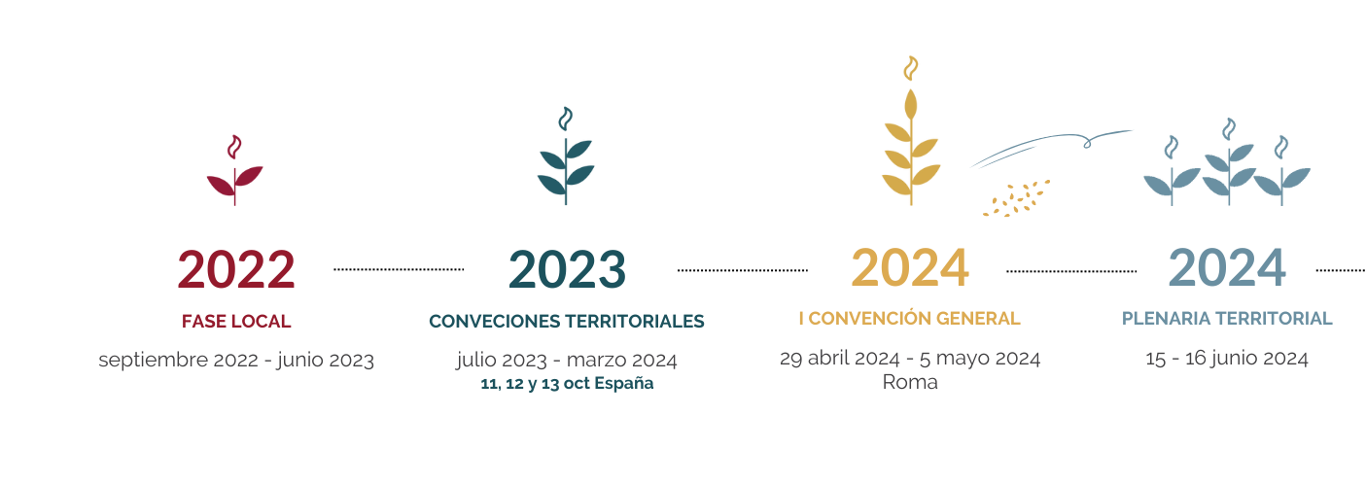
JUNTOS
EN LA MISIÓN
Comunidad de
apóstoles en salida
PRÓXIMOS PASOS
EN ESPAÑA
PLAN TERRITORIAL
2024-2027
PLANES LOCALES
CONVENCIÓN GENERAL REGNUM CHRISTI
legionarios de Cristo • consagradas • laicos consagrados • laicos
REGNUM CHRISTI I

Slide 46
JUNTOS
EN LA MISIÓN
Comunidad de
apóstoles en salida
PLAN ESTRATÉGICO 2024-2027
VISIÓN
SER COMUNIDADES DE APÓSTOLES
QUE FORMAN COMUNIDADES DE APÓSTOLES
En el 2027 los miembros del Regnum Christi de España forman comunidades de apóstoles contemplativas y evangelizadoras, que se caracterizan por salir al paso de las necesidades del mundo y de la Iglesia de hoy con la oración y el discernimiento apostólico comunitario desde la lectura de los signos de los tiempos. Nuestras comunidades de apóstoles están abiertas para acoger y acompañar a cada persona y para salir a "los cruces de los caminos" a evangelizar en comunión, coordinando esfuerzos y articulando nuestra acción pastoral para poder hacer presente el Reino de Cristo, y con capacidad para formar nuevas comunidades de apóstoles.
CONVENCIÓN GENERAL REGNUM CHRISTI
legionarios de Cristo • consagradas • laicos consagrados • laicos
REGNUM CHRISTI I

Slide 47
JUNTOS
EN LA MISIÓN
Comunidad de
apóstoles en salida
PLAN ESTRATÉGICO 2024-2027
LÍNEAS
1
Ser y formar comunidades de apóstoles en salida
Ser una realidad en la Iglesia constituida por comunidades contemplativas y evangelizadoras donde se viven los cinco elementos que nutren la vida del apóstol del Reino y se hace sentir la urgencia de compartir el amor de Cristo, formando nuevas comunidades de apóstoles capaces de sembrar y hacer crecer las semillas del Reino, a Cristo mismo, ahí donde se encuentren.
Promover una cultura vocacional
Ser una institución cuya actividad está imbuida de una auténtica pedagogia vocacional que propicia la comprensión de la vida como vocación y facilita que cada persona descubra y acoja la suya propia
Pastoral del matrimonio y la familia
Ser una institución que responde mejor a las necesidades del matrimonio y la familia y acompaña la vocación al amor en todas sus etapas y situaciones
2
3
CONVENCIÓN GENERAL REGNUM CHRISTI
legionarios de Cristo • consagradas • laicos consagrados • laicos
REGNUM CHRISTI I

Slide 48
JUNTOS
EN LA MISIÓN
Comunidad de
apóstoles en salida
PLAN ESTRATÉGICO 2024-2027
OBJETIVOS
1
Ser y formar comunidades de apóstoles en salida
Buscar y formar formadores al estilo de Cristo
Potenciar las localidades como comunidades contemplativas y evangelizadoras al estilo propio del RC
Promover una cultura vocacional
Fomentar la experiencia del Amor de Dios
Ayudar a descubrir la vida como una vocación
Presentar las diversas opciones vocacionales, ayudando al discernimiento
Fomentar experiencIas de entrega a los demás
Pastoral del matrimonio y la familia
Impulso de todos los apostolados que promocionen el matrimonio y la familia en sus distintas necesidades.
Integrar y articular a nivel local las propuestas del RC (secciones, colegios. Universidad, apostolados…) para el matrimonio y la familia
Que las secciones y nuestros apostolados y centros educativos sean un lugar de acogida para matrimonios y familias que buscan comunidades para su crecimiento cristiano
2
3

Slide 49


Slide 50
regnumchristi es

